Slide 1

01

Slide 2


Notes:
Hương Thảo – Zalo 0972115126

Slide 3

02

Slide 4

Hoạt động 1: Tìm hiểu vì sao phải bảo vệ cảnh quan thiên nhiên.

Slide 5
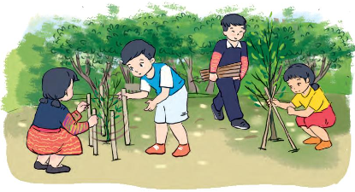
Các bạn trong tranh đang làm gì? Việc làm đó có lợi ích gì?

Slide 6
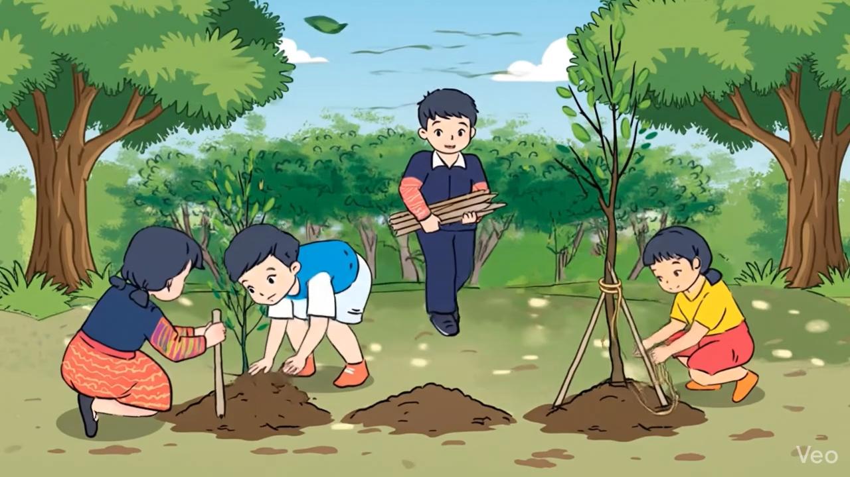

Slide 7
Các bạn trong tranh đang làm hàng rào để bảo vệ cây con. Hàng rào giúp cây đứng vững khi mưa to gió lớn.
Việc làm tuy nhỏ những có lợi ích rất lớn để bảo vệ cây xanh.

Slide 8

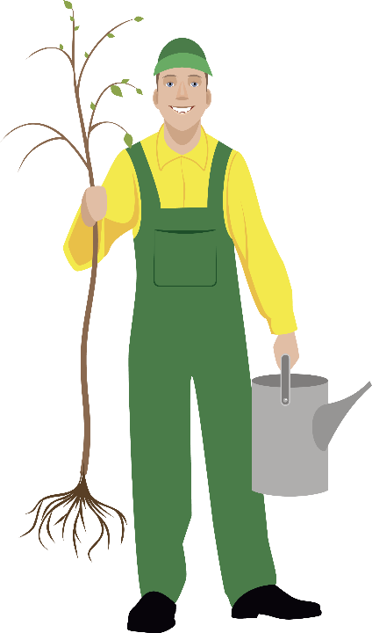
Thảo luận nhóm 4
Tại sao phải trồng và chăm sóc cây xanh?
Có nên tùy tiện bẻ cành, hái hoa không? Vì sao?
Có nên vứt rác bừa bãi không? Vì sao?
Notes:
Hương Thảo – Zalo 0972115126

Slide 9
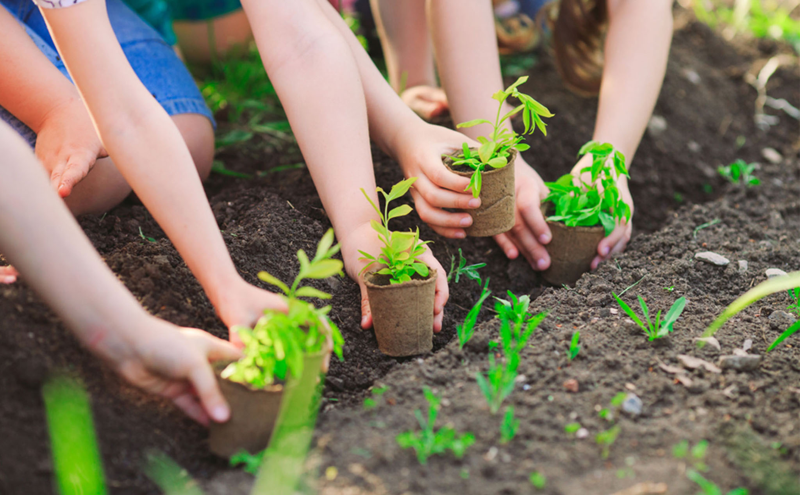
Tại sao phải trồng và chăm sóc cây xanh?
Vì cây xanh cho ta bóng mát, cho gỗ, cho quả, giúp môi trường trong lành, tốt cho sức khỏe, ...

Slide 10
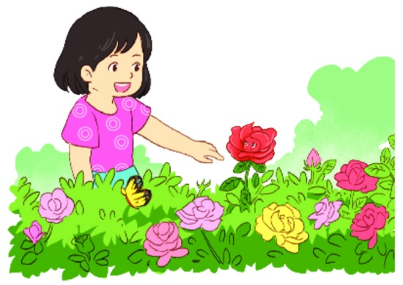
Có nên tùy tiện bẻ cành, hái hoa không? Vì sao?
Em không nên bẻ cành, hái hoa. Vì sẽ làm hỏng cây, mất vẻ đẹp của hoa.

Slide 11
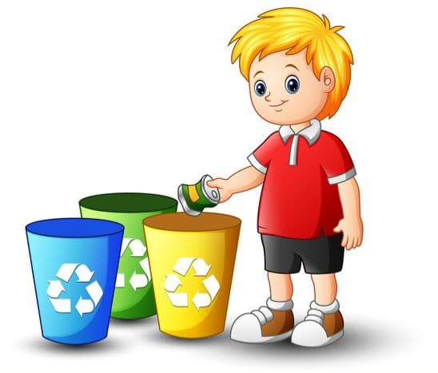
Có nên vứt rác bừa bãi không? Vì sao?
Em không nên vứt rác bữa bãi, vì sẽ làm môi trường bẩn, không tốt cho sức khỏe.

Slide 12
Trồng, chăm sóc và bảo vệ cây xanh. Không tùy tiện bẻ cành hái hoa. Không vứt rác bừa bãi là những việc làm cần thiết để bảo vệ cảnh quan thiên nhiên.

Slide 13
Hoạt động 2: Kể những việc em đã làm để bảo vệ cảnh quan thiên nhiên.

Slide 14

Em đã làm gì để bảo vệ cảnh quan thiên nhiên?
Em cảm thấy như thế nào khi làm những việc để bảo vệ cảnh quan thiên nhiên?

Slide 15

Một số hình ảnh những việc em đã làm để bảo vệ cảnh quan thiên nhiên

